Slide 1




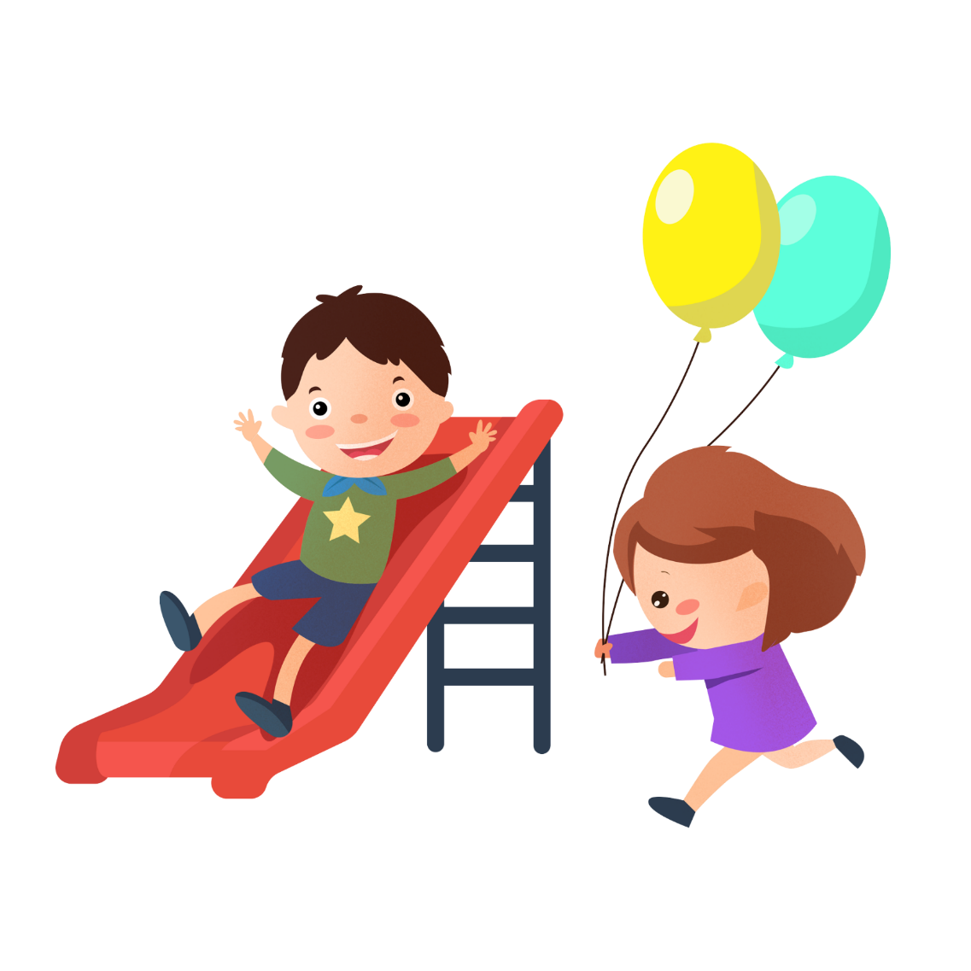
Bài 11: EM QUÝ TRỌNG ĐỒNG TIỀN

Slide 2

Nêu được vai trò của tiền.
Biết vì sao phải quý trọng đồng tiền.
Biết cách bảo quản, tiết kiệm tiền

Slide 3
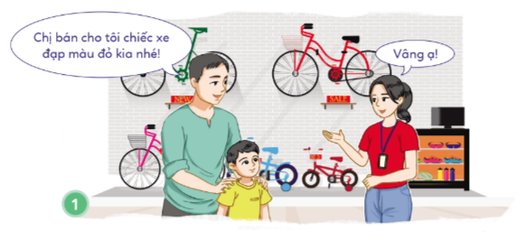
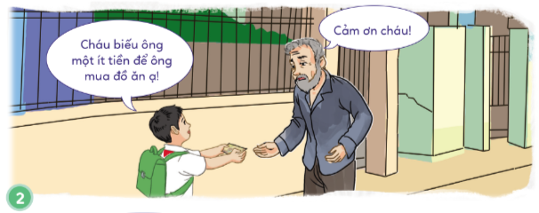
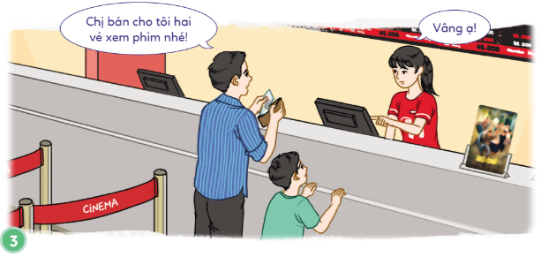
1. Quan sát tranh và trả lời câu hỏi.

Slide 4
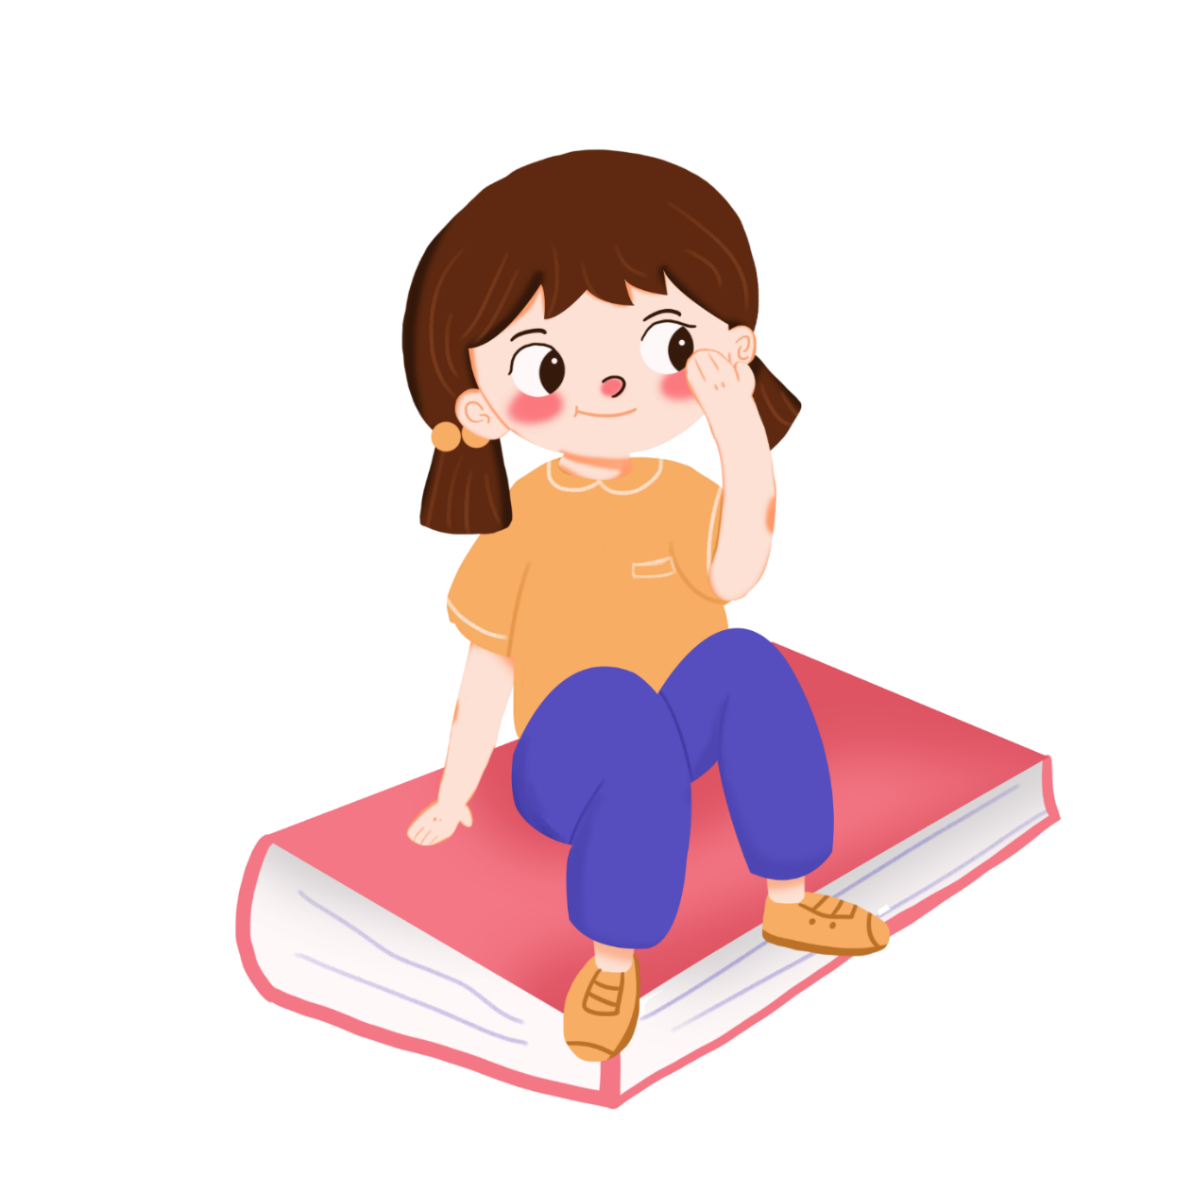
a. Các nhân vật trong tranh đang sử dụng tiền để làm gì?

Slide 5
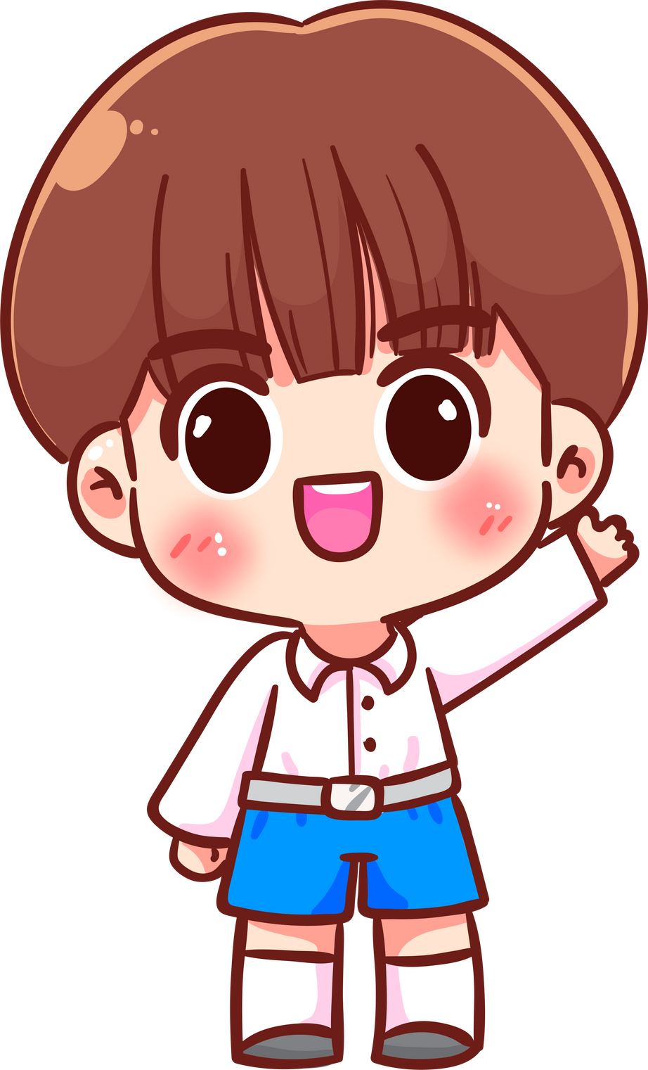

b. Em hãy nêu vai trò của tiền.

Slide 6
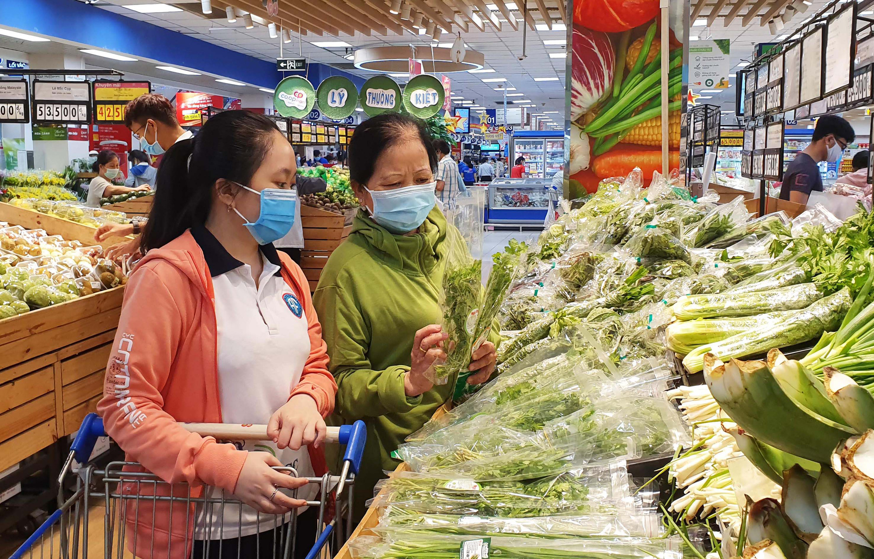
Tiền giúp con người mua được thức ăn, nước uống, các đồ dùng phục vụ cho sinh hoạt cá nhân.

Slide 7
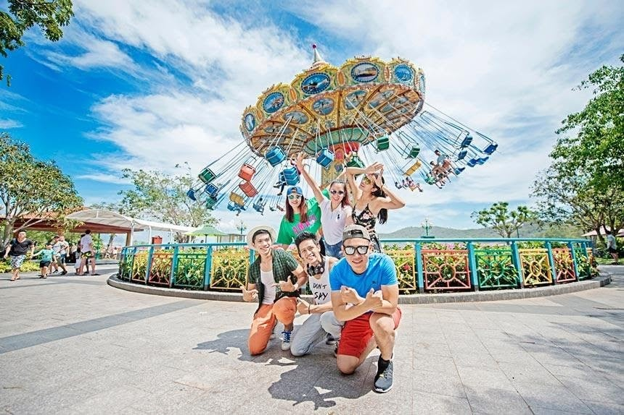
Tiền giúp con người chi trả các dịch vụ vui chơi, giải trí.

Slide 8

Tiền còn giúp con người chi trả các dịch vụ sức khỏe của bản thân và gia đình, giúp đỡ người khác khi cần thiết,....

Slide 9
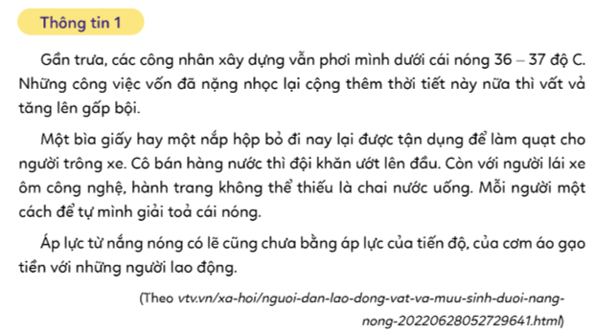
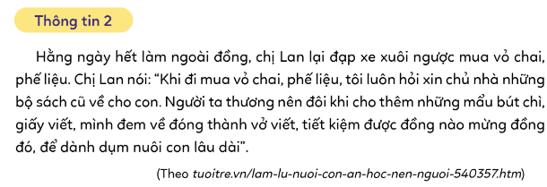
2. Đọc thông tin và trả lời câu hỏi

Slide 10
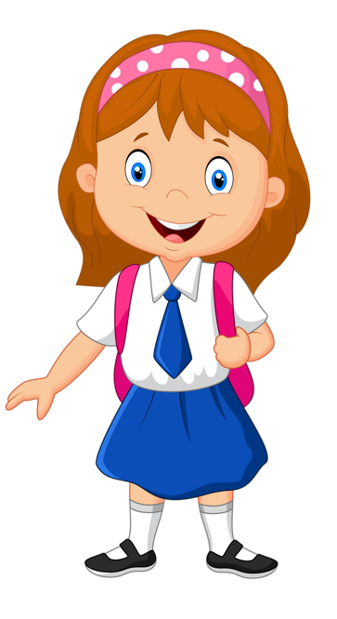
a. Theo em, đâu là khó khăn của người lao động khi kiếm tiền?
Khó khăn: Làm việc ở thời tiết nóng nực, tiêu hao cơ bắp làm ảnh hưởng đến sức khỏe thể chất, tiêu hao năng lượng tinh thần làm ảnh hưởng đến sức khỏe tinh thần,...

Slide 11
b. Vì sao em phải quý trọng đồng tiền?
Đồng tiền do người lao động vất vả làm ra; quý trọng đồng tiền cũng là quý trọng công sức lao động của người khác.

Slide 12
Kết luận
Kết luận
Trong cuộc sống để kiếm được đồng tiền con người đã đổ bao nhiêu mồ hôi công sức, khó khăn, vất vả. Vì vậy chúng ta phải biết quý trọng đồng tiền

Slide 13
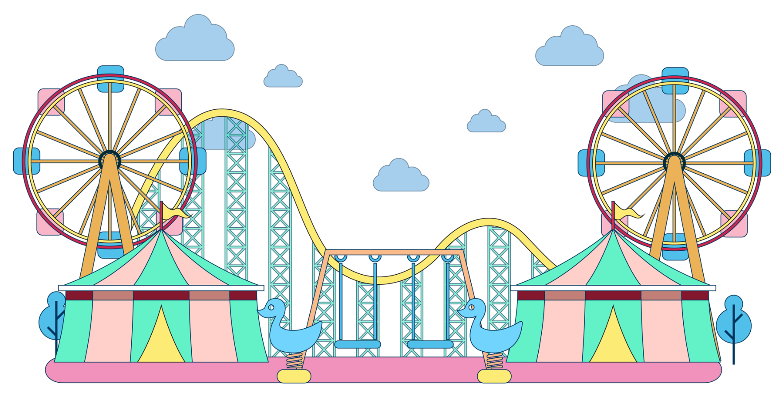
Dặn dò
- Về nhà xem lại bài và chuẩn bị bài tiếp theo.

Slide 14


